Slide 1
Школа – гимназия им. С.М.Кирова
с. Теплоключенка

Slide 2
«Свойства степени с целым показателем» урок алгебры 8 класс учитель математики Князева Е.В.

Slide 3
повторение
Если а≠0 и n – целое отрицательное число, то a^{-n} $=\frac{1}{a^{n}}$
Например: 3⁻⁴ $=\frac{1}{3^{4}}$ $=\frac{1}{81}$ ; 2⁻⁵ $=\frac{1}{2^{5}}$ $=\frac{1}{32}$ ;
Попробуем решить такой пример
(6⁻⁴)⁻²:6¹⁰

Slide 4
Свойства степени с целым показателем:
1. a^{m} a^{n} = a^{m+n}
2. a^{m}:a^{n} = a^{m-n}
3. (a^{m})^{n} = a^{m•n}
4. (ab)^{n} = a^{n}b^{n}
5. $\frac{a}{b}$ ⁿ = $\frac{a^{n}}{b^{n}}$

Slide 5
(6⁻⁴)⁻²:6¹⁰ = 6⁸ : 6¹⁰ = 6⁸⁻¹⁰ = 6⁻² = $\frac{1}{6^{2}}$ = $\frac{1}{36}$
2. a^{m}:a^{n} = a^{m-n}
3. (a^{m})^{n} = a^{m•n}

Slide 6
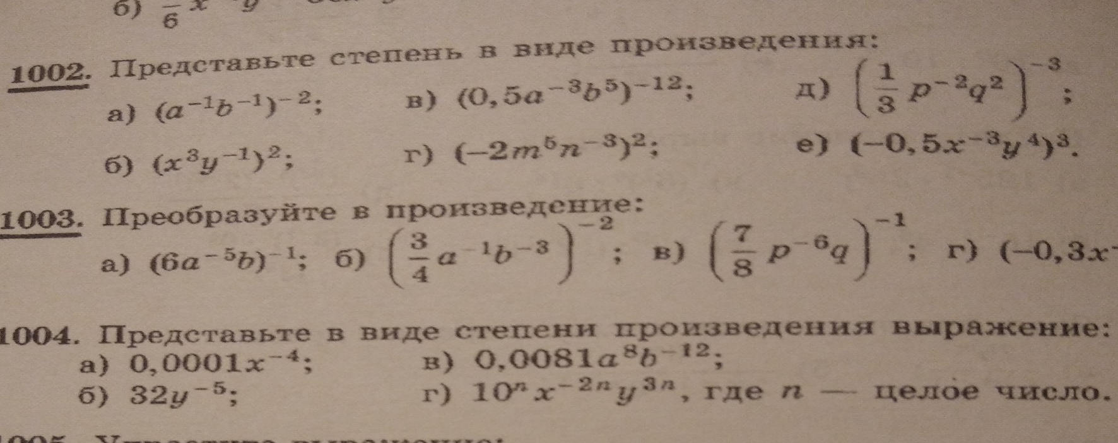
Решим задания из учебника, № 1002 и № 1003 по одному примеру
№ 1002 (а) (а⁻¹b⁻¹)⁻² = (a⁻¹)⁻² ∙ (b⁻¹)⁻² = a²b² для решения данного примера применялись четвёртое (ab)^{n} = a^{n}b^{n} и третье свойства степеней (a^{m})^{n} = a^{m•n}
№ 1003 (а) (6a⁻³b)⁻¹= 6⁻¹ ∙ (a⁻³)⁻¹ ∙b⁻¹ = $\frac{1}{6}$ ∙ a³ ∙ $\frac{1}{b}$ = $\frac{a^{3}}{6b}$ для решения этого примера были применены четвёртое, третье свойства степеней и формула определения степени с отрицательным показателем a^{-n} $=\frac{1}{a^{n}}$

Slide 7
Для того чтобы преобразовывать или вычислять значения выражений, содержащих степени нужно знать:
Свойства степеней с целым показателем
Определение степени с целым отрицательным показателем
Сложение и умножение чисел с разными знаками

Slide 8
Домашнее задание
Дорешать № 1002, № 1003. Выучить свойства степеней

Slide 9
Будьте здоровы !
Урок закончен

